Slide 1
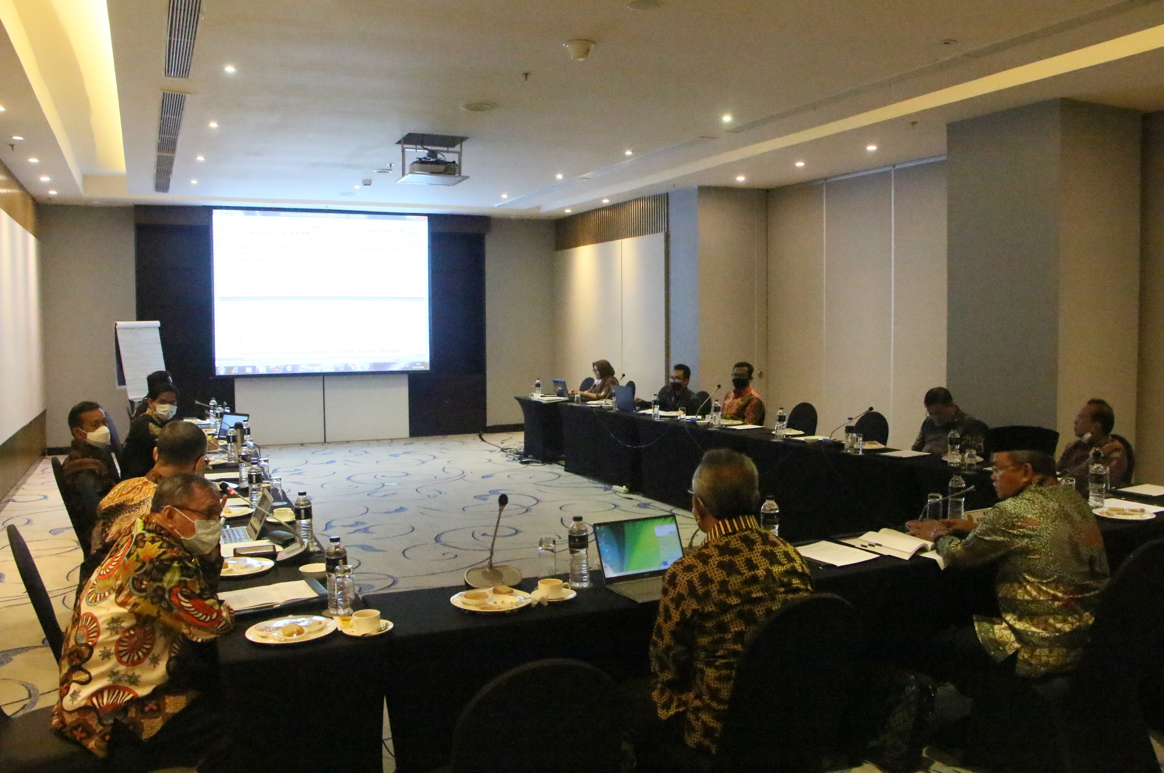
SOSIALISASI SURAT EDARAN MA-RI (SEMA) NOMOR 5 TAHUN 2021
DAN PEMBINAAN PADA PTA DKI JAKARTA
Kamis, 30 Desember 2021
Oleh: Dr. Drs. H. Amran Suadi, S.H, M.Hum, M.M.
(Ketua Kamar Agama MA-RI)

Slide 2
TUGAS DAN PERAN HAKIM TINGKAT BANDING
Fungsi Penyelesaian Perkara
Fungsi Pengawasan
Tugas memeriksa dan mengadili perkara, baik perkara banding maupun perkara sengketa kewenangan mengadili antar pengadilan agama di daerah hukumnya
Tugas yang berkaitan dengan pengawasan terhadap penyelesaian perkara, pengawasan terhadap pelaksanaan reformasi birokrasi dan pelaksanaan sistem pengendalian intern pengadilan
Fungsi Pembinaan
Tugas yang berkaitan dengan pembinaan terhadap hakim dan aparat peradilan pada tingkat pertama baik dari segi kode etik maupun dari segi penyelesaian perkara

Slide 3
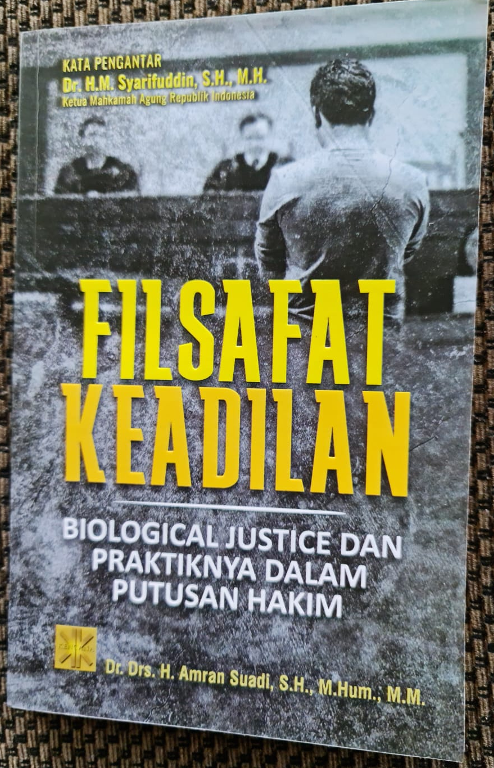
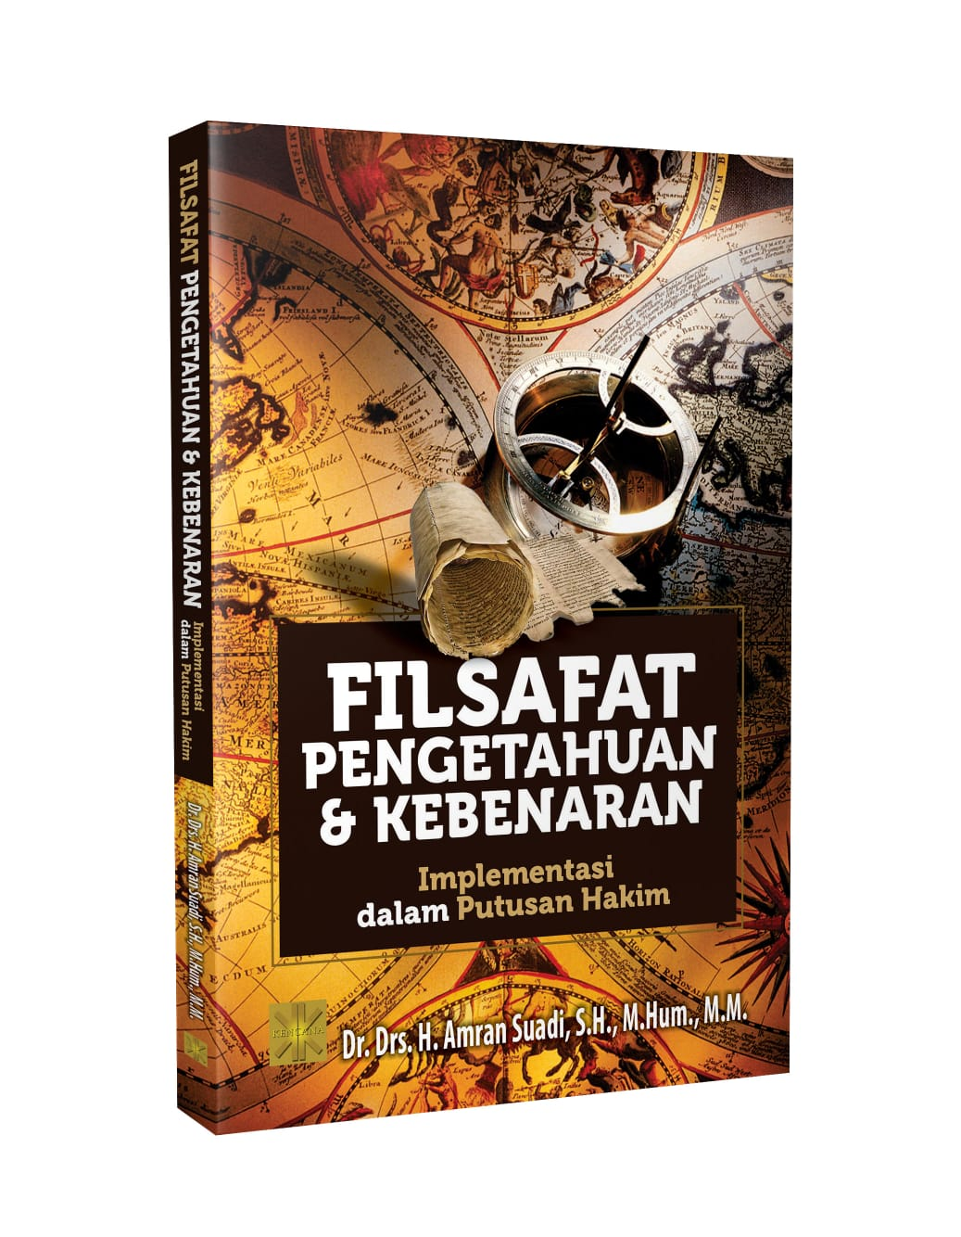
A
S
P
E
K
B
I
N
W
A
S
PENERAPAN HUKUM ACARA DENGAN BENAR
PENEMUAN HUKUM
TEKNIS YUDISIAL
WAKTU PENYELESAIAN PERKARA
PELAKSANAAN EKSEKUSI
APLIKASI PELAYANAN SESUAI STANDAR
MANAJEMEN PERADILAN
MELEKAT
FUNGSIONAL
EKSTERNAL
DIRI SENDIRI
SISTEM PENGAWASAN

Slide 4

Hukum Perkawinan
Untuk memenuhi asas kepentingan terbaik bagi anak (the best interest of child) dan pelaksanaan Peraturan Mahkamah Agung Nomor 3 Tahun 2017 tentang Pedoman Mengadili Perkara Perempuan Berhadapan dengan Hukum, terhadap pembebanan nafkah anak, isteri dapat mengajukan permohonan penetapan harta milik suami sebagai jaminan pemenuhan nafkah anak dan objek jaminan tersebut diuraikan secara rinci dalam posita dan petitum gugatan, baik dalam konvensi, rekonvensi ataupun gugatan tersendiri;
Permohonan dispensasi kawin yang kedua calonnya masih di bawah usia kawin, dapat diajukan bersama-sama dalam satu permohonan oleh pihak yang mengajukan dan diajukan kepada pengadilan dalam wilayah hukum yang meliputi domisili salah satu anak yang dimohonkan dispensasi kawin;

Slide 5

Hukum Kewarisan
Melengkapi Rumusan Kamar Agama Angka 1 Huruf d Surat Edaran Mahkamah Agung Nomor 2 Tahun 2019, bahwa permohonan Penetapan Ahli Waris (voluntair) tidak dapat digabungkan dengan permohonan itsbat nikah Pewaris, perlu dikecualikan dalam hal pernikahan Pewaris yang dilakukan sebelum berlakunya Undang-Undang Nomor 1 tahun 1974;
Permohonan Penetapan Ahli Waris harus diajukan oleh seluruh ahli waris atau oleh sebagian ahli waris yang diberi kuasa oleh ahli waris lainnya. Apabila diketahui ada ahli waris yang tidak memberikan kuasa, maka perkara harus diajukan dalam bentuk contentious;

Slide 6
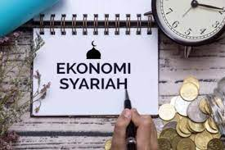
Hukum Ekonomi Syariah
Apabila ada perlawanan terhadap eksekusi Hak Tanggungan berdasarkan Akad Syariah, maka ketua pengadilan dapat menunda pelaksanaan eksekusi sampai perlawanan tersebut diputus oleh Pengadilan Agama;

Slide 7
Hukum Jinayat
Dakwaan khalwat atau ikhtilat oleh Jaksa Penuntut Umum (JPU) dapat dijatuhkan uqubat zina apabila dalam BAP Kepolisian dan keterangan Terdakwa yang disampaikan dalam persidangan Terdakwa mengakui dan bersumpah telah melakukan jarimah zina, sesuai ketentuan Pasal 37 dan Pasal 38 Qanun Nomor 6 Tahun 2014 Tentang Hukum Jinayat;

Slide 8
Hukum Formil
Jika Hakim Tingkat Banding menilai bahwa pemeriksaan Pengadilan Tingkat Pertama lalai memenuhi syarat-syarat yang diwajibkan oleh peraturan perundang-undangan yang mengancam kelalaian itu dengan batalnya putusan yang bersangkutan, maka Pengadilan Tingkat Banding, membuat putuan sela yang diktumnya memerintahkan Pengadilan Tingkat Pertama untuk memeriksa ulang pokok perkara dan berita acaranya dikirimkan kepada Pengadilan Tingkat Banding untuk dijadikan dasar memutus perkara;
Pemeriksaan perkara dalam Tingkat Banding dibuat dalam bentuk CATATAN SIDANG (CT) jika berupa musyawarah hakim tinggi dan diletakkan dalam bundel B. Adapun yang diupload pada SIPP hanya peristiwa sidangnya saja (bukan pendapat hakim tinggi terhadap perkara yang sedang diperiksa). Apabila PTA memeriksa langsung para pihak atau melalui PA, maka dituangkan dalam Berita Acara Sidang (BAS) sebagai bagian dari bundel A yang dikirim ke PA;
Untuk menghitung putusan telah Berkekuatan Hukum Tetap (BHT) dipergunakan hari kalender, bukan hari kerja;

Slide 9
TENTANG MEDIASI
Kuasa untuk menghadiri pelaksanaan mediasi harus berpedoman pada PERMA Nomor 1 tahun 2016.
PERMA NOMOR 1 TAHUN 2016
Pada saat mediasi para pihak secara prinsipal harus hadir langsung, jika tidak memungkinkan untuk hadir karena berada di luar negeri atau di tempat yang jauh atau sukar di jangkau maka dapat dipergunakan kuasa yang dibuat di hadapan Notaris atau Panitera PA tempat tinggal pemberi kuasa, untuk yang berada di Luar Negeri maka dibuat dan diketahui Atase/pihak Kedubes setempat.
KEHADIRAN
PARA PIHAK
Jika mediasi belum dilaksanakan maka jika tergugat hadir maka dapat dilaksanakan mediasi dengan menunda persidangan yang sedang berjalan (pada tingkat banding jika diketahui mediasi belum dilaksanakan maka Hakim Tinggi pada Tingkat Banding memutus dengan putusan sela agar Pengadilan Agama melakukan mediasi terlebih dahulu.
PUTUSAN SELA

Slide 10
Tentang Itsbat, Objek Sengketa, Mut’ah, & Gugatan Anak
Isbath Nikah untuk keperluan kewarisan harus berbentuk Kontentius maka yang menjadi pihak lawan semua ahli waris utama, kecuali ahli waris utama sudah tidak ada lagi maka digantikan oleh ahli waris pengganti;
Terhadap objek sengketa yang berada di luar negeri maka diajukan di tempat dimana objek sengketa tersebut berada;
Ketetapan rumusan mut’ah 12x iddah/bulan sudah menjadi yurisprudensi Kamar Agama, hendaknya harus diikuti;
Kompetensi relatif gugatan anak harus diajukan di tempat kediaman Tergugat;

Slide 11

Penulisan Amar Putusan, BAS dan Penetapan Panjar Perkara
Terdapat perbedaan penulisan amar putusan dalam BAS, Putusan, dan SIPP.
Berita Acara Sidang tidak menggambarkan peristiwa yang terjadi dalam persidangan.
Perhatikan Pasal 13 UU No. 48 tahun 2009, Pasal 33 PP 9 tahun 1975, Buku II dan Buku IV hal 138 point 18 yang mengatur tentang Berita Acara
1
Penetapan panjar biaya perkara oleh Ketua Pengadilan
Pedomani SEMA Nomor 4 Tahun 2008 tentang Pemungutan Biaya Perkara.
Pimpinan Pengadilan Negeri dan pimpinan Pengadilan Agama agar melakukan koordinasi dalam menetapkan panjar biaya perkara
2

Slide 12

Pertimbangan tentang Nusyuz
Pertimbangan nusyuz istri tidak didasarkan pada fakta persidangan yang jelas yang diperoleh dari proses pembuktian dan tidak mendasarkan pada hukum pembuktian
Pertimbangan nusyuz istri harus lebih saksama, hati-hati dan mendasarkan pada hukum pembuktian yang benar.
5

Slide 13
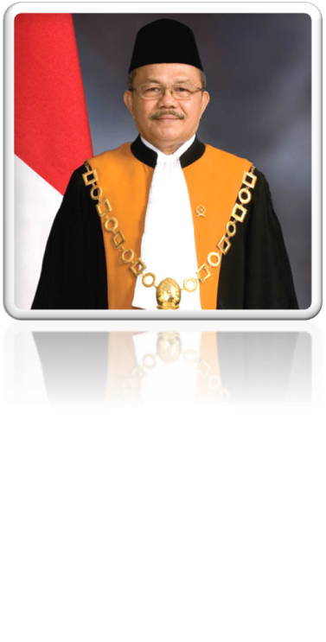
”Kalau Ada jarum yang patah Jangan disimpan di dalam peti Kalau ada kata yang salah Jangan disimpan di dalam hati”
Wassalam Terima Kasih

